Slide 1

আজকের পাঠে স্বাগতম

Slide 2

শিক্ষক পরিচিতি
শাহানাজ আক্তার
সহকারি শিক্ষক
পুরানপাড়া সপ্রাবি
রাঙামাটি সদর উপজেলা।

Slide 3
পাঠ পরিচিতি
বাংলাদেশের চিরায়ত সাংস্কৃতিক উৎসব
পাঠঃ২৬
পাঠ্যাংশঃপহেলা বৈশাখ ও নবান্ন উৎসব
অধ্যায়ঃ ৬

Slide 4
শিখনফল
৩.২.১—বাংলাদেশের চিরায়ত উৎসবসমূহ চিহ্ণিত করতে পারবে।
৩.২.২—চিরায়ত উৎসবসমূহ প্রধান বৈশিষ্ট্য চিহ্ণিত করতে পারবে।

Slide 5
প্রশ্নের উত্তর দিই
১।আমরা সাধারণত কী কী উৎসব পালন করি?.
২।আমরা বাংলা নববর্ষ কবে উদযাপন করি?

Slide 6
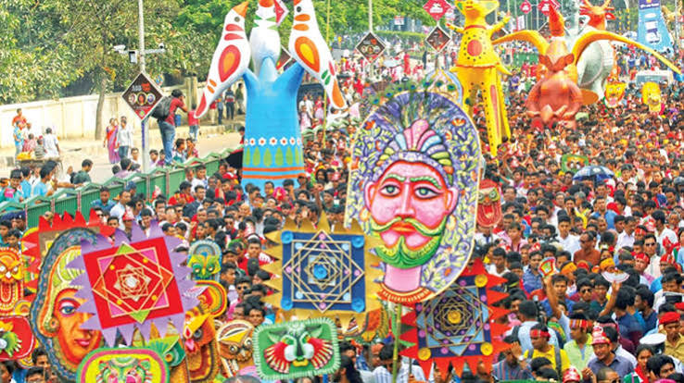
বৈশাখ মাসের প্রথম দিন উৎযাপিত হয় বাংলা নববর্ষ।

Slide 7
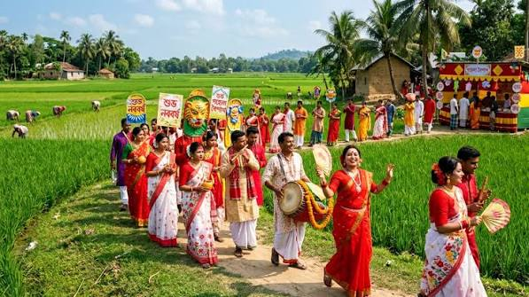
বছরের প্রথম দিন বের হয় আনন্দ শোভা যাত্রা।

Slide 8
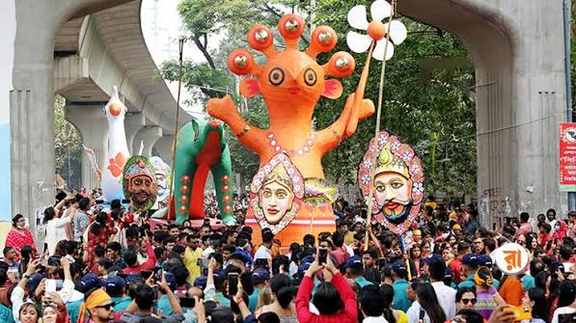
আনন্দ শোভা যাত্রায় থাকে বিভিন্ন ঐতিহাসিক নিদর্শন।

Slide 9

আমাদের চিরায়ত উৎসবগুলোর মধ্যে আরো একটি গুরুত্তপূর্ণ উৎসব হলো নবান্ন উৎসব

Slide 10
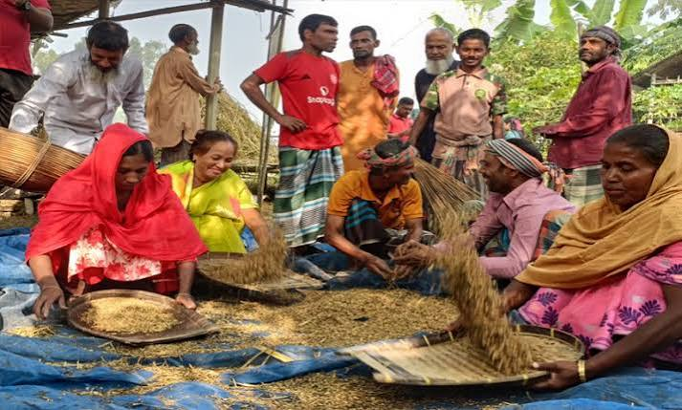
চাষা ধান কেটে ঘরে তোলেন।

Slide 11
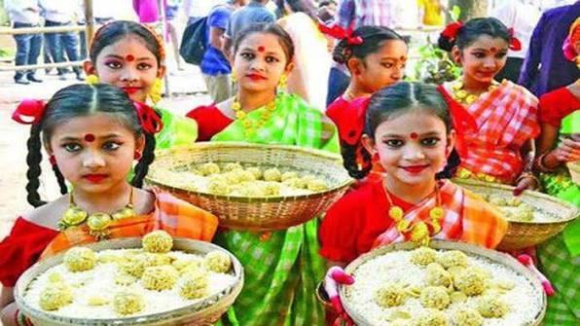
মোয়া,মুড়ির উৎসব হয় প্রতি ঘরে ঘরে।

Slide 12
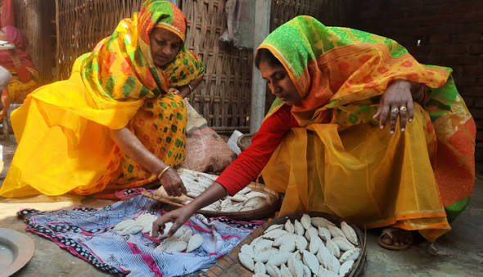
প্রতিটি ঘরে তৈরি হয় নতুন চালের পিঠা।

Slide 13
পহেলা বৈশাখ
বৈশাখ মাসের প্রথম দিন উদযাপিত হয় “বাংলা নববর্ষ”।ঢাকার রমনা বটমূলসহ সারা দেশে ‘বর্ষবরন’ অনুষ্ঠানের আয়োজন করা হয়।বর্ষবরণ উপলক্ষ্যে শোভাযাত্রার আয়োজন করা হয়।এ দিনে অনেকে রঙবেরঙ্গের পোশাখ পরে অনুষ্ঠানে অংশগ্রহন করেন।বাড়িতে বাড়িতে বাঙালির ঐতিহ্যবাহী খাবার তৈরি করা হয়।পহেলা বৈশাখ সাংস্কৃতিক অনুষ্ঠানের আয়োজন করা হয়।এসব অনুষ্ঠানে দেশীয় সংগীত,লোকসংগীত ,লোকনৃত্য ইত্যাদি পরিবেশন করা হয়।এছাড়াও বাংলা নববর্ষ উপলক্ষ্যে আয়োজিত হয় বৈশাখী মেলা।বৈশাখী মেলায় মাটি,কাঠ,বাঁশ অ বেতের তৈরি বিভিন্ন ধরনের খেলনা ও গৃহস্থালি সামগ্রী পাওয়া যায়।এ ছাড়া বিভিন্ন ধরনের ঐতিহ্যবাহী খাবার ও মিষ্টান্ন পাওয়া যায়।মেলায় নাগরদোলাসহ নানা ধরনের খেলাধুলার আয়োজন করা হয়।ব্যবসয়ীরা হালখাতা অনুষ্ঠানের আয়োজন করেন।নুতুন হিসাবের খাতা খোলেন ।ব্যবসায়ীরা মিষ্টি দিয়ে আপ্যায়ন করে থাকেন।

Slide 14
নবান্ন উৎসব
আমাদের চিরায়ত উৎসবগুলোর মধ্যে আরও একটি গুরুত্বপূর্ণ উৎসব হলো ‘নবান্ন উৎসব’।এই উৎসব সাধারণত অগ্রহায়ন মাসে উদযাপিত হয়।এটি বাঙালির অতি প্রিয় উৎসব ।নতুন ধান ঘরে তোলা উপলক্ষ্যে নবান্ন উৎসব উদযাপিত হয়ে থাকে।এ উৎসবে নতুন ধানের চাল দিয়ে সুস্বাদু পিঠা,পায়েস তৈরি ও বিতরণ করা হয়।নবান্ন উৎসব উপলক্ষ্যে কৃষকের ঘরে ঘরে আনন্দের বন্যা বয়ে যায়।বর্তমানে শহরের জীবনেও আয়োজন করা হয় নবান্নের পিঠা উৎসব।

Slide 15
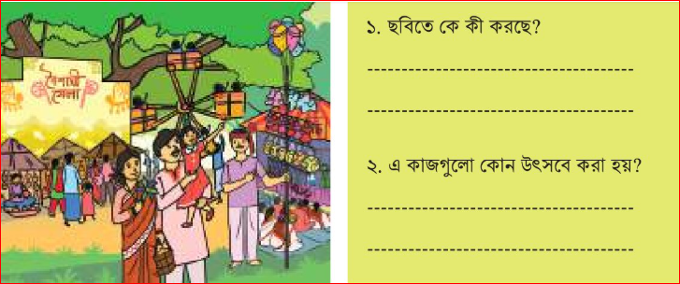
একক কাজ
ছবি দেখে প্রশ্নের উত্তর দিই।

Slide 16
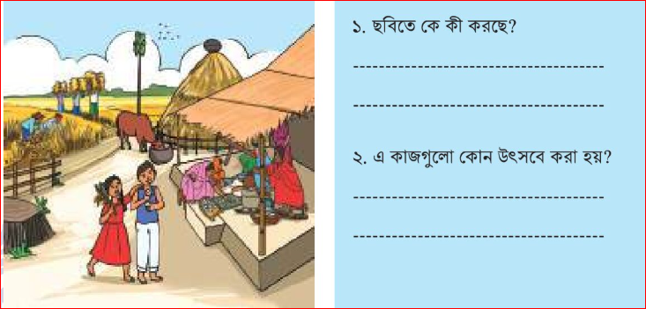
একক কাজ
ছবি দেখে প্রশ্নের উত্তর দিই।

Slide 17
দলীয় কাজ
পহেলা বৈশাখের তিনটি বৈশিষ্ট্য লেখ।
নবান্ন উৎসবের তিনটি বৈশিষ্ট্য লেখ।

Slide 18
প্রশ্নের উত্তর দিই
১।পহেলা বৈশাখ কী?
২।এটি কোন ধরনের উৎসব ?
৩।পহেলা বৈশাখে সাধারণত কী খাওয়া হয়?.
৪।এদিন কীসের মেলা বসে?
৫।নবান্ন উৎসব বাংলার কোন মাসে উদযাপিত হয়?
৬।নবান্ন উৎসবে ঘরে ঘরে কী তৈরি হয়?

Slide 19
বাড়ির কাজ
তুমি পহেলা বৈশাখে ও নবান্ন উৎসবে কী কী করেছো তার একটি তালিকা লিখ।

Slide 20

সবাইকে ধন্যবাদ

